Slide 1

CHÀO MỪNG CÁC CON
ĐẾN VỚI TIẾT HOẠT ĐỘNG TRẢI NGHIỆM
LỚP 2

Slide 2


Tôi luôn bên bạn
Bài 26

Slide 3

Yêu cầu cần đạt:
- Học sinh biết chia sẻ với người có hoàn cảnh khó khăn trong cuộc sống.
- Học sinh biết tham gia các hoạt động vì cộng đồng.
*Phát triển năng lực và phẩm chất:
- Biết sử dụng kiến thức đã học vào cuộc sống hàng ngày.

Slide 4
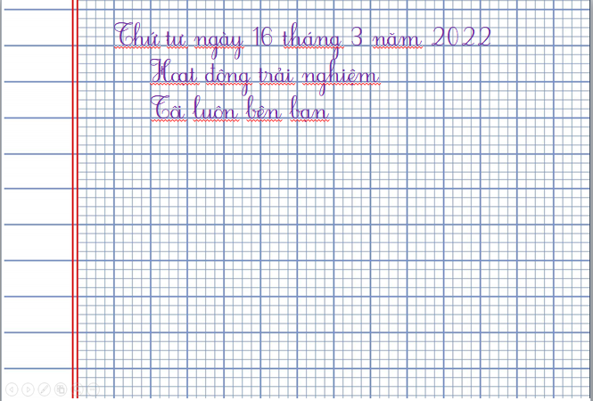

Slide 5


Khởi động

Slide 6
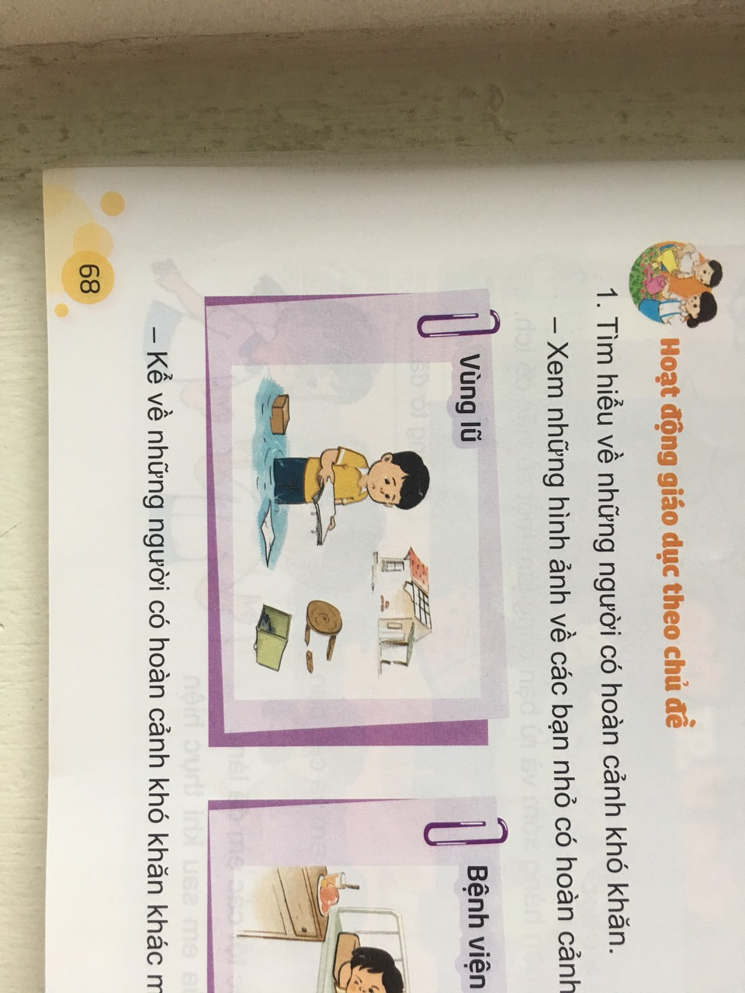
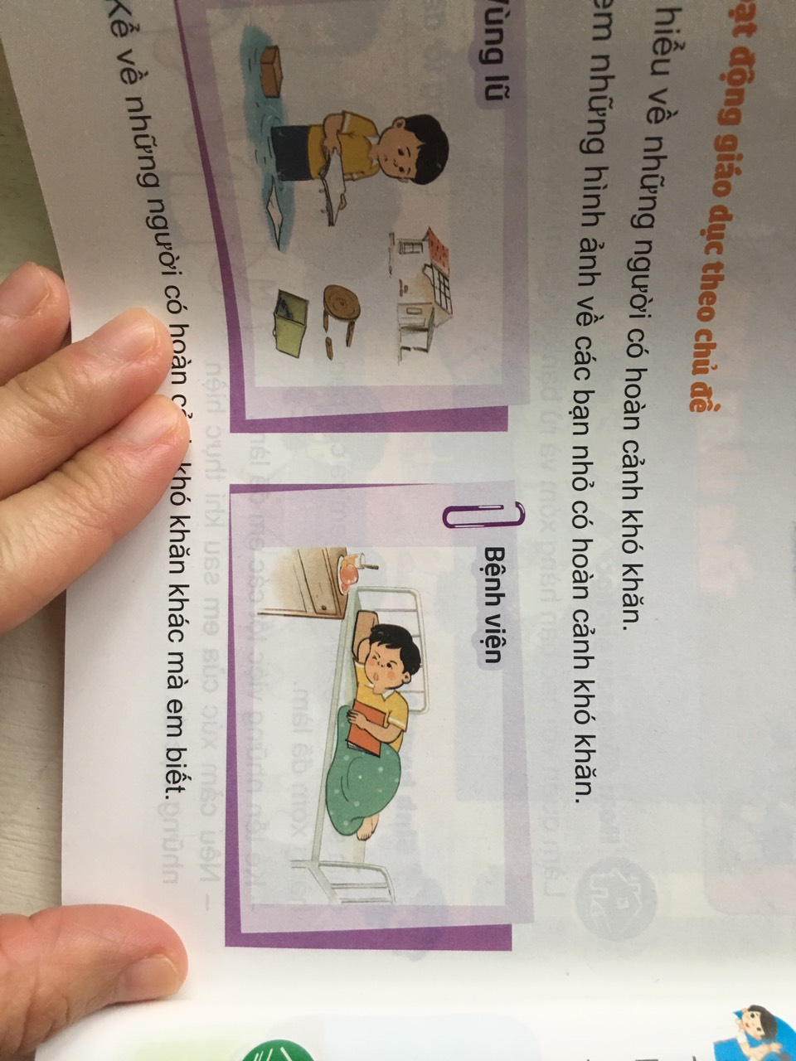
1. Tìm hiểu về những người có hoàn cảnh khó khăn.
- Xem những hình ảnh về các bạn nhỏ có hoàn cảnh khó khăn.

Slide 7
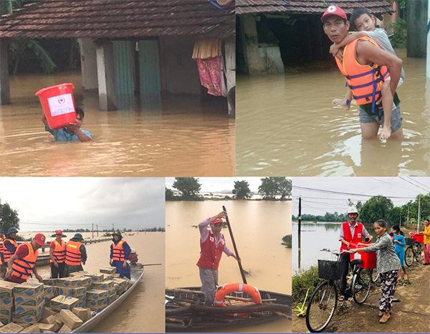
Hình ảnh những người dân vùng bão lũ

Slide 8
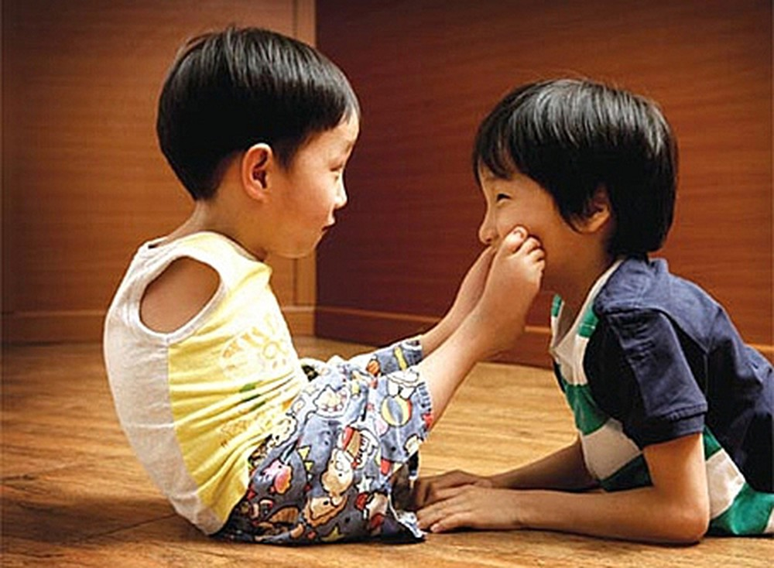
Hình ảnh em bé tật nguyền

Slide 9
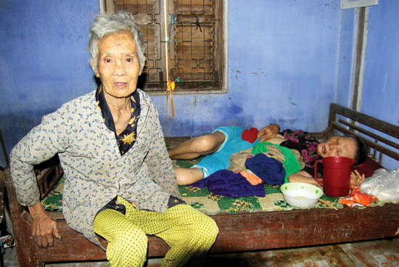
Hình ảnh các cụ già neo đơn

Slide 10
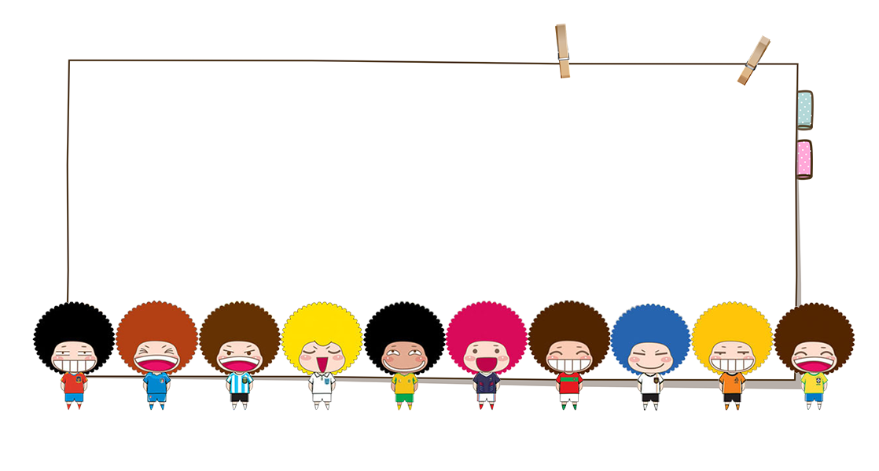
Người, gia đình có hoàn cảnh có khăn: thiếu ăn, thiếu mặc, mồ côi cha mẹ, khuyết tật, ốm đau,…

Slide 11
Khám phá

Slide 12
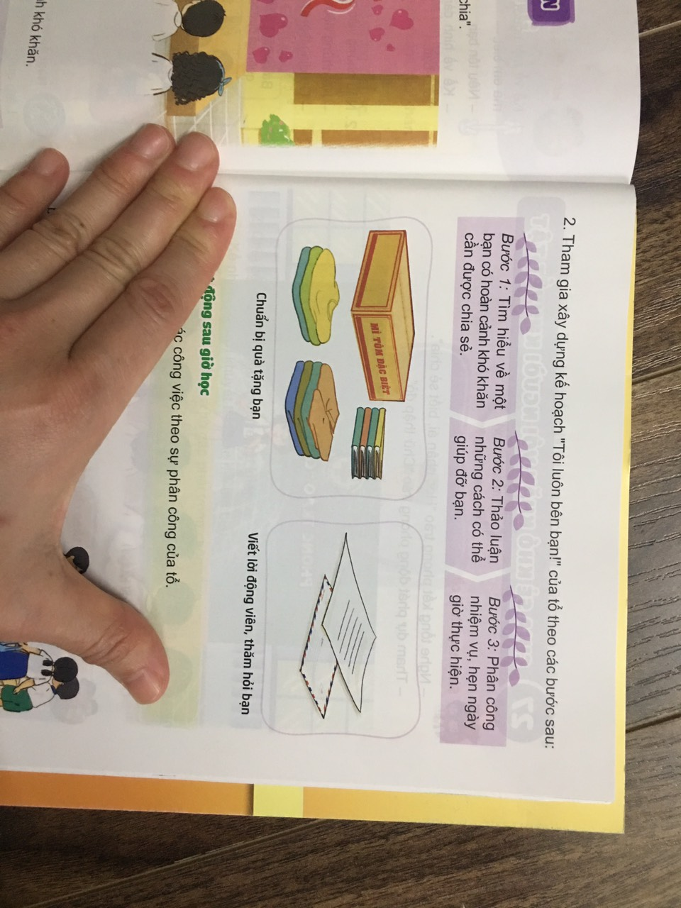
2. Tham gia xây dựng kế hoạch “Tôi luôn bên bạn!” của tổ theo các bước sau:

Slide 13
Về nhà

Slide 14



Tiếp tục thực hiện những việc làm để chia sẻ với những người có hoàn cảnh khó khăn theo khả năng của mình.

Slide 15


Chào tạm biệt các con.
Chúc các con chăm ngoan, học tập tốt!

